Slide 1
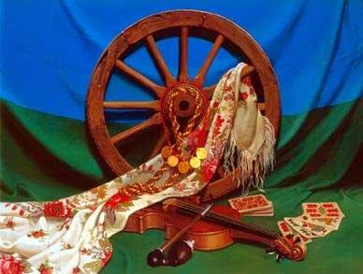
ДЕВ ЕС ЛАЧО !

Slide 2
Легенда про походження циган
Колись давно-давно, коли ще звірина і люди розмовляли однією мовою, вирішив Бог перевірити, як же живуть люди на новоствореній землі?
І побачив він, що є тут один народ: веселий, співучий, всі гарні чорноволосі, надзвичайно люблять тварин, і люблять жити не в хатах, а у невеликих наметах, що пересуваються на возах конями, і особливе ставлення у них до дітей і до пісень. Послухав Бог їх пісні, і так вони йому сподобалися, що вирішив він розповсюдити їх по всій землі, щоб всюди лунали вони і розвеселяли світ.. Тому живуть на всіх частинах землі роми, а піснями їх захоплюється уся земля.

Slide 5
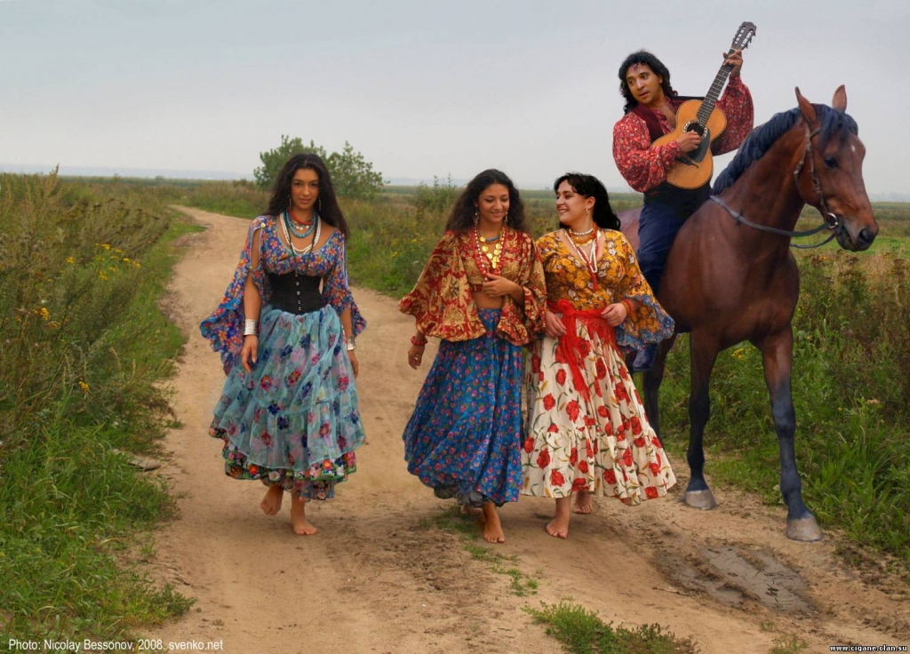

Slide 6
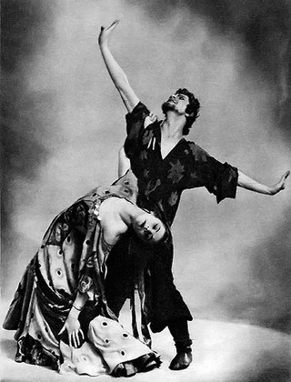
Роми – гарні артисти

Slide 7
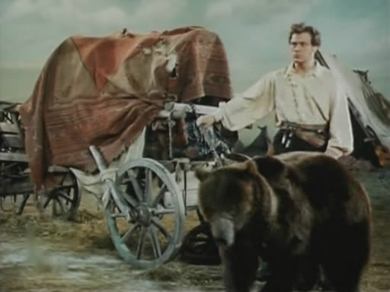

Slide 8
ЦИГАНСЬКИЙ НАРОДНИЙ КОСТЮМ

Slide 9
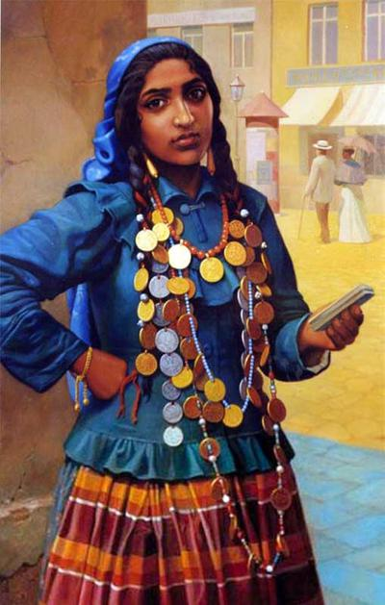

Slide 10
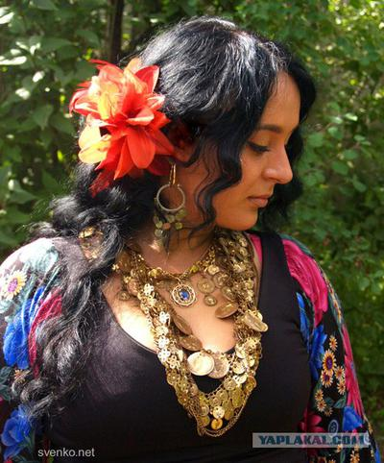

Slide 11
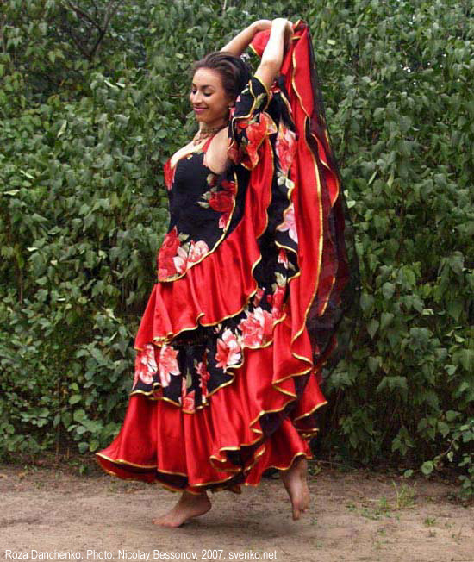

Slide 12
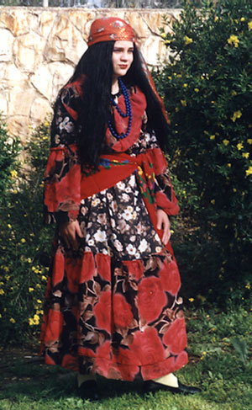

Slide 13
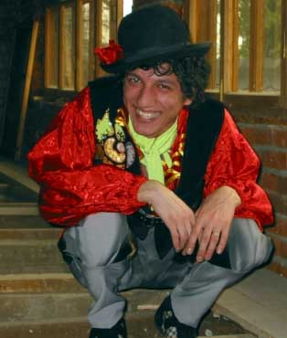

Slide 14
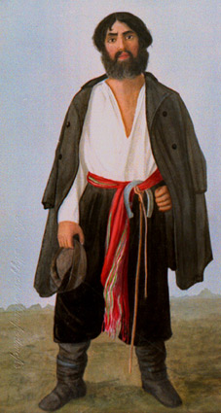

Slide 15
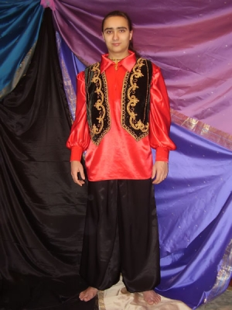

Slide 16
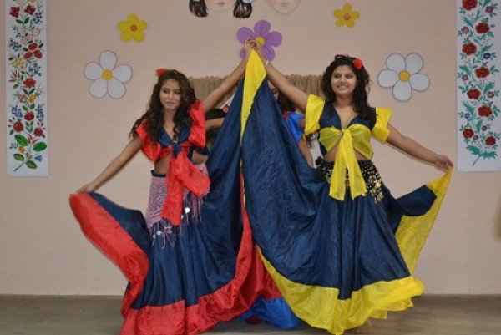

Slide 17
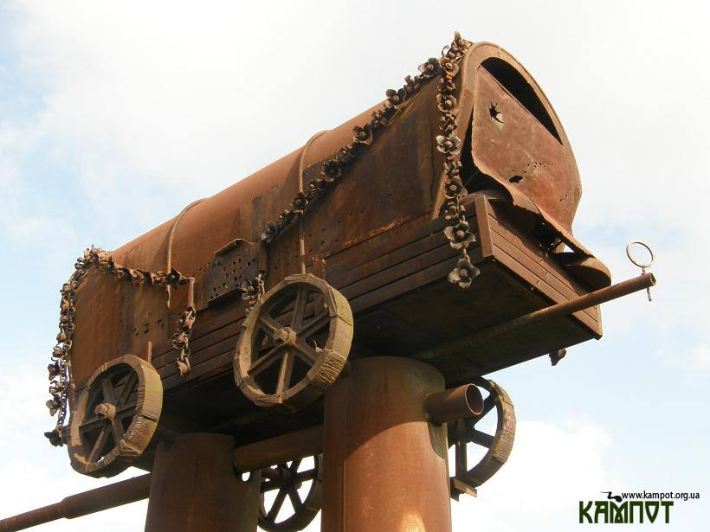
Циганське житло кибитка

Slide 18
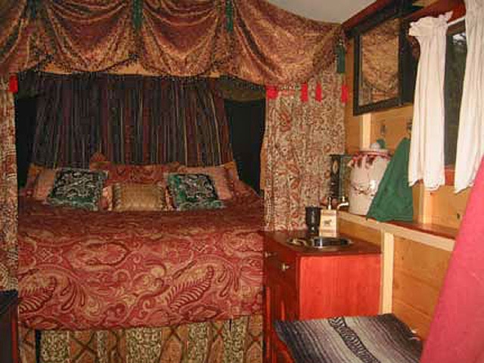

Slide 19
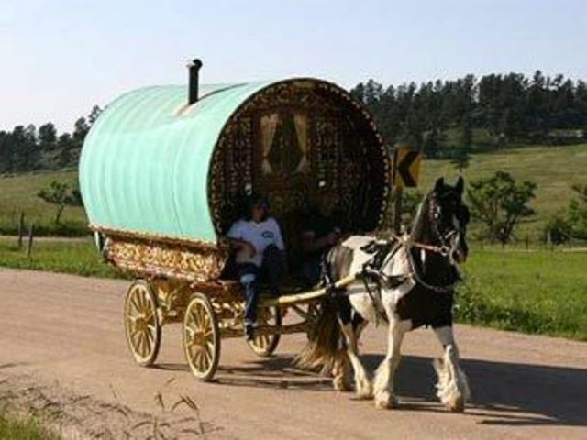

Slide 20
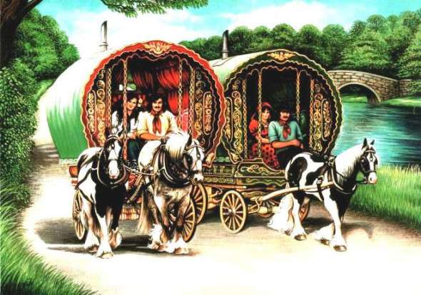

Slide 21
Іграшки маленьких
ромів

Slide 22
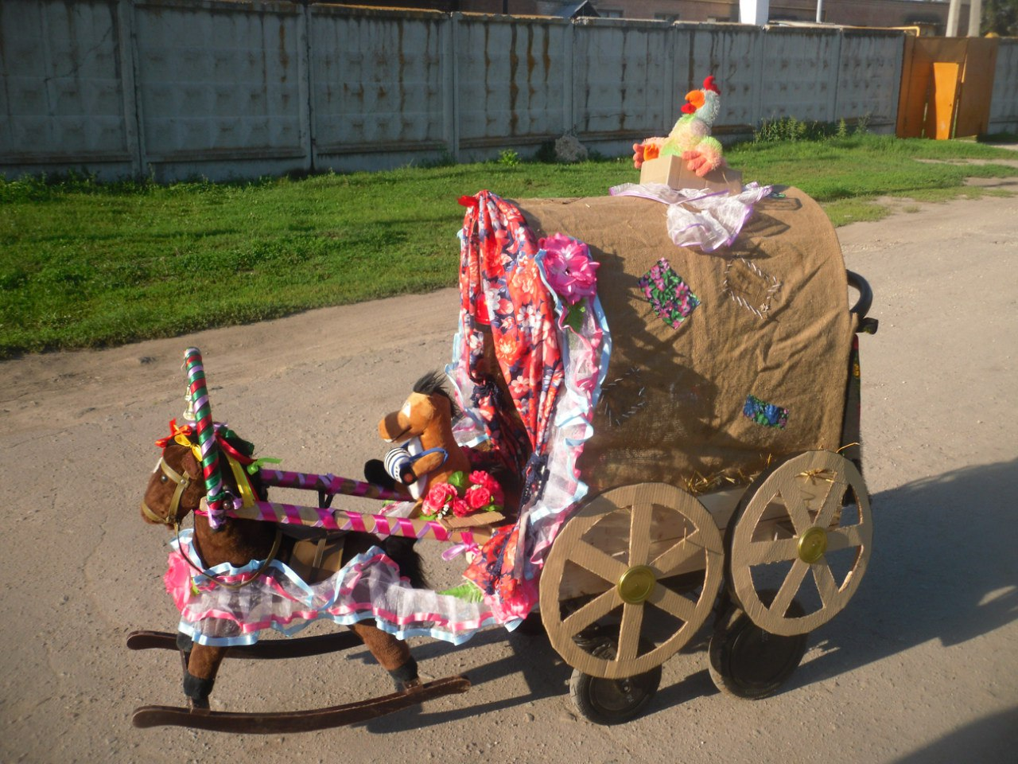
Іграшки та забавки маленьких ромів

Slide 23
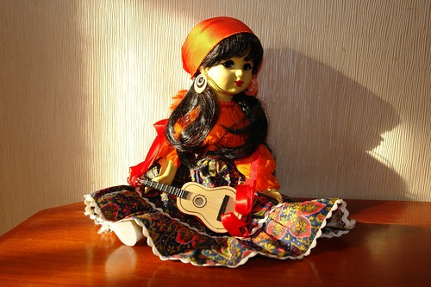
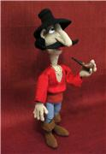

Slide 24
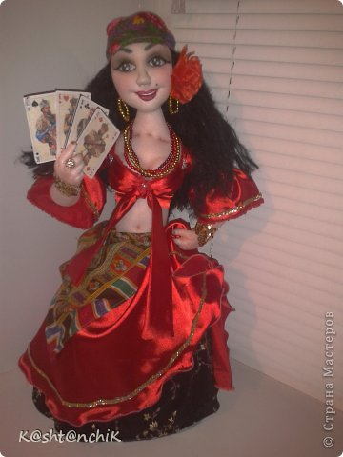
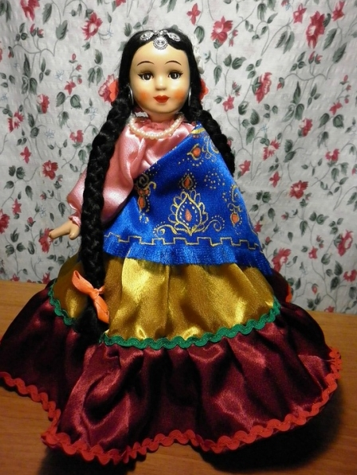

Slide 25
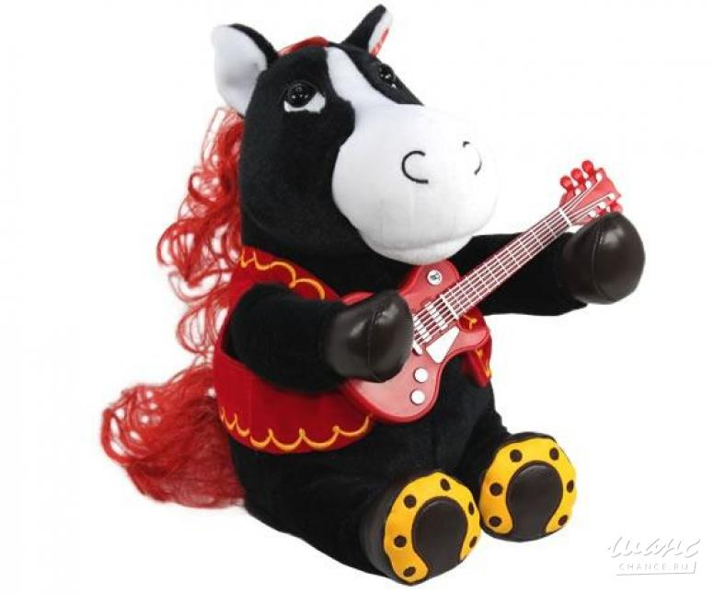
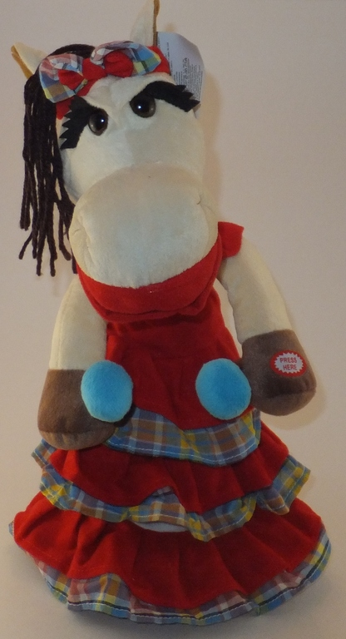

Slide 26
Традиційні професії
та ремесла

Slide 27
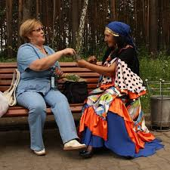
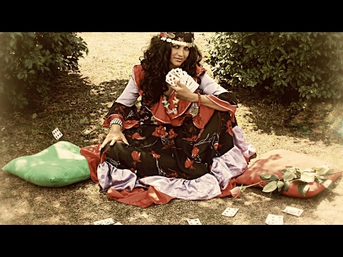

Slide 28
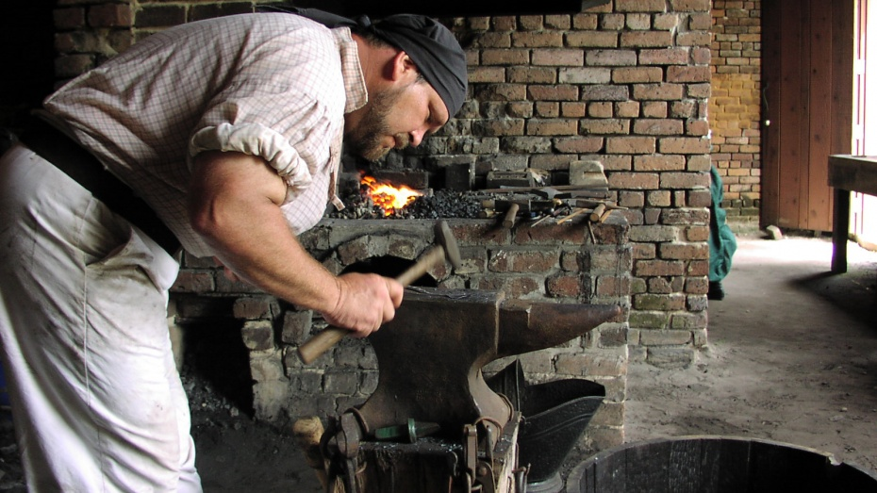

Slide 29
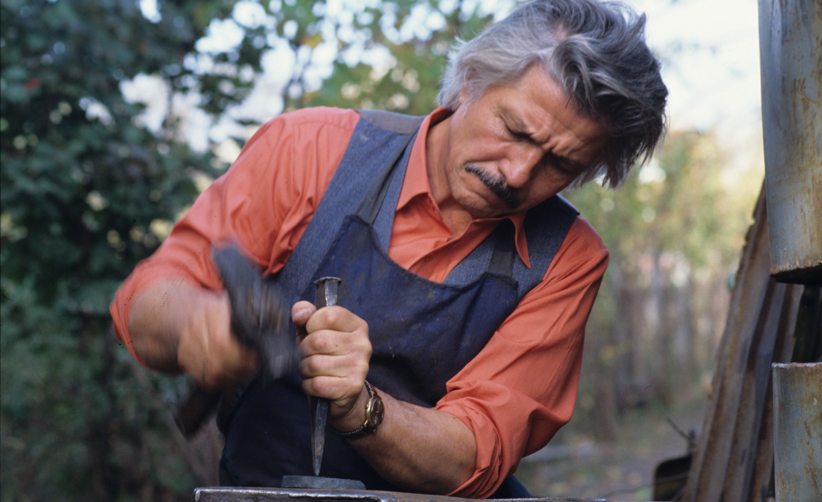

Slide 30
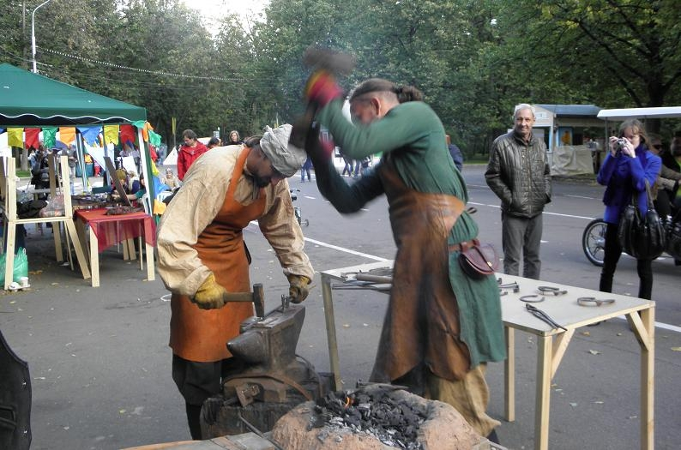

Slide 31
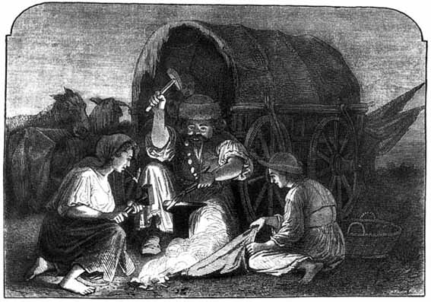

Slide 32
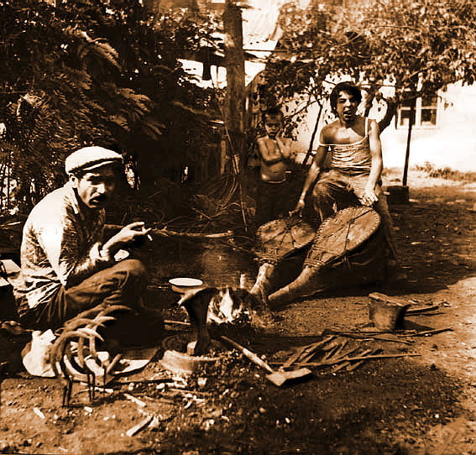

Slide 33
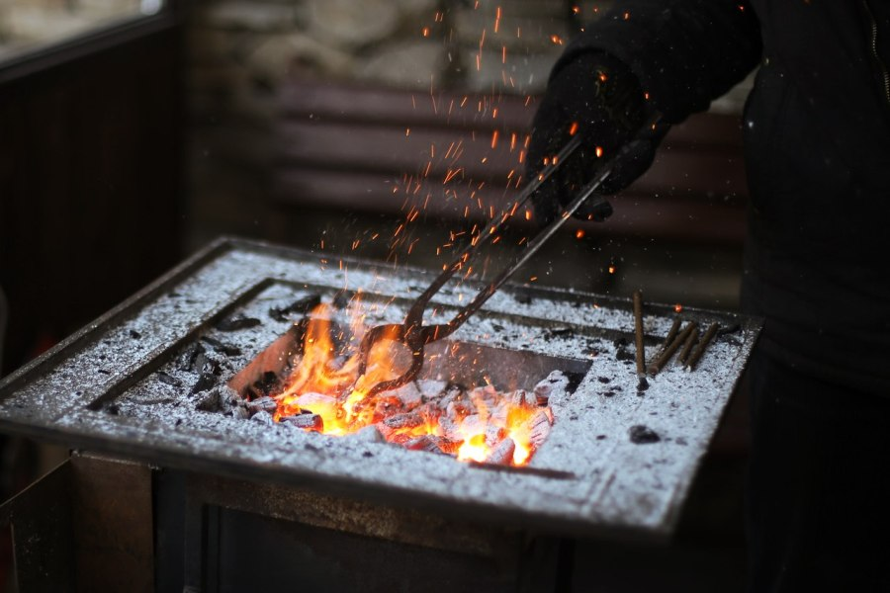

Slide 34
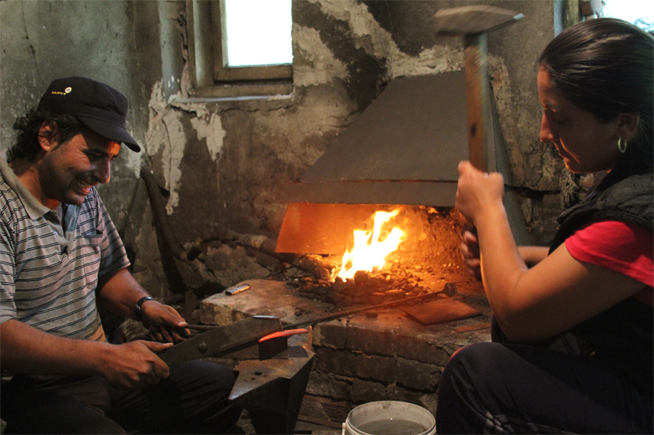

Slide 35
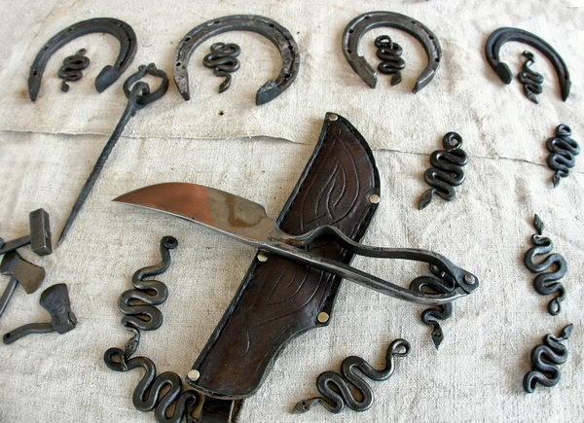

Slide 36
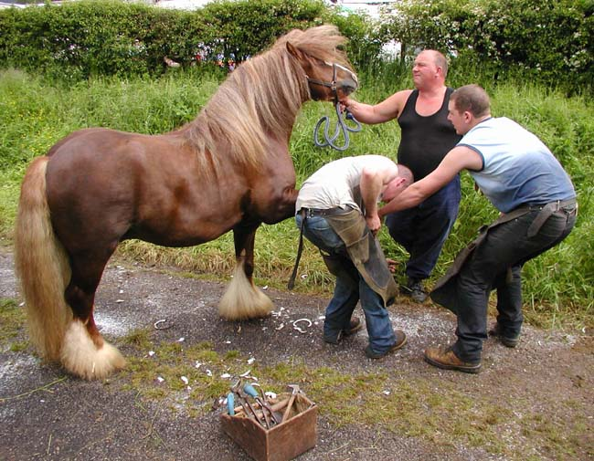

Slide 37
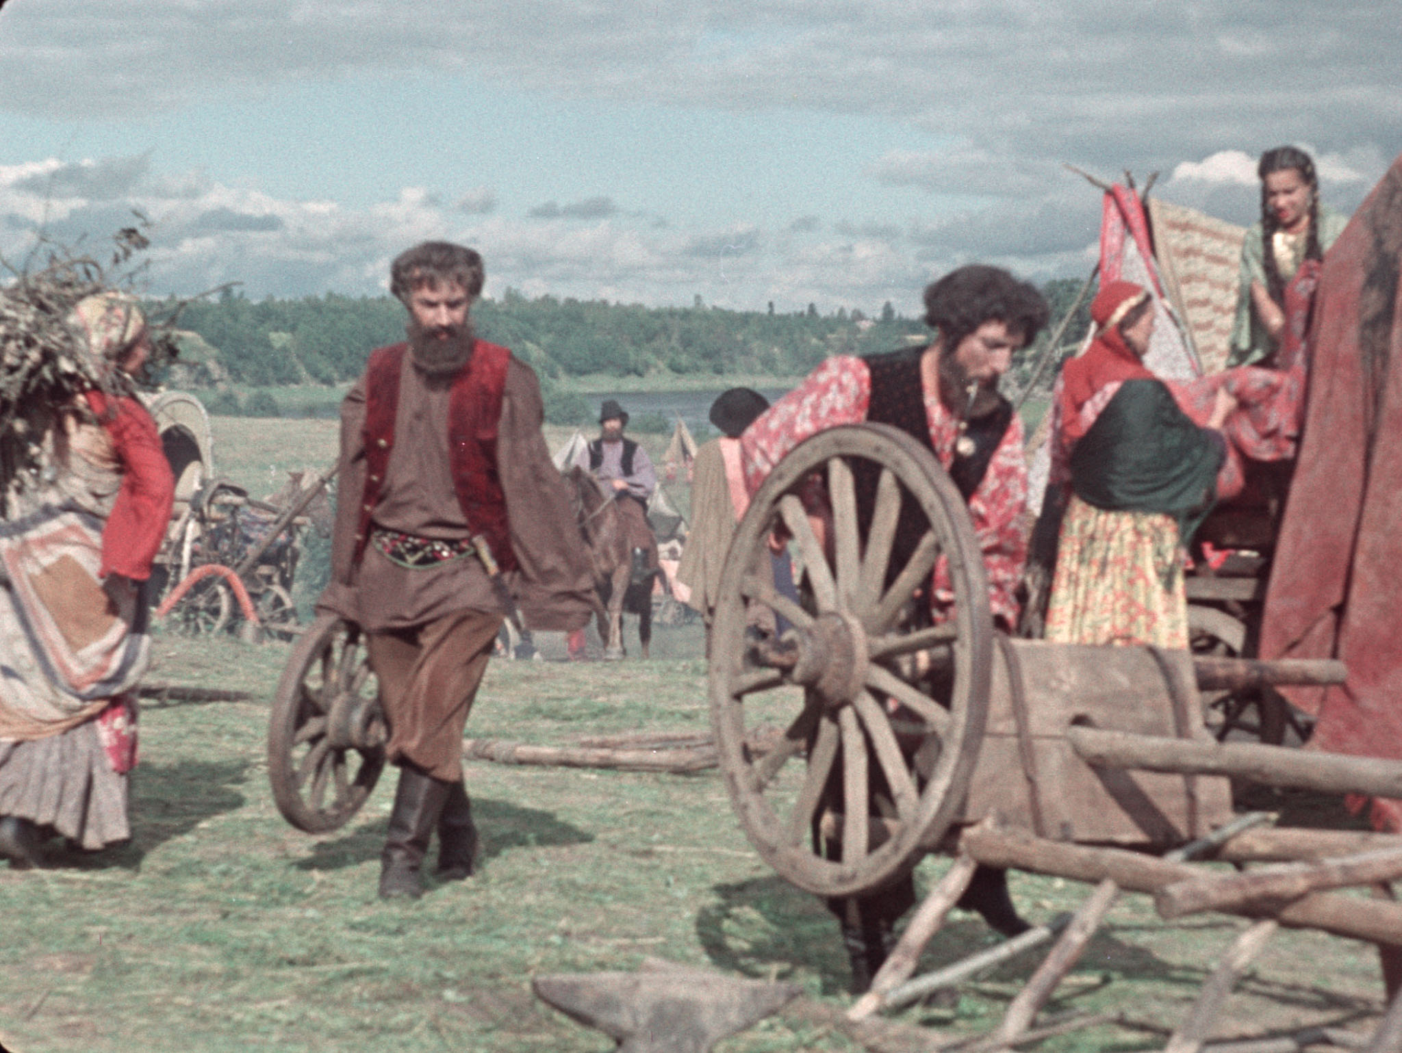

Slide 38
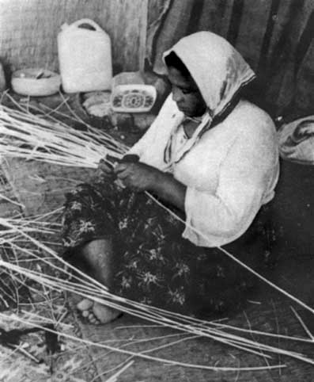
Плетіння віників

Slide 39
Прапор та Герб ромів

